Slide 1
RAG (Génération augmentée par la récupération)

Slide 2
Le Problème
Avant : Le robot extrait des chiffres (CA, SIREN) mais ignore tout le reste (le texte des sites).
Le risque : Pour savoir ce que fait précisément une entreprise, Il faut quand même aller lire le site web à la main.
Limites de l'IA classique : risque d’hallucination, invention de données
La Solution : Le système RAG avec AnythingLLM
Définition simple : Le RAG, c'est donner une "bibliothèque de documents" à l'IA.
Concept : Au lieu de répondre par memoire , l'IA va d'abord chercher l'information dans les données que nous avons scrapées, puis elle rédige une synthèse.
Données : aucunes hallucinations possibles

Slide 3
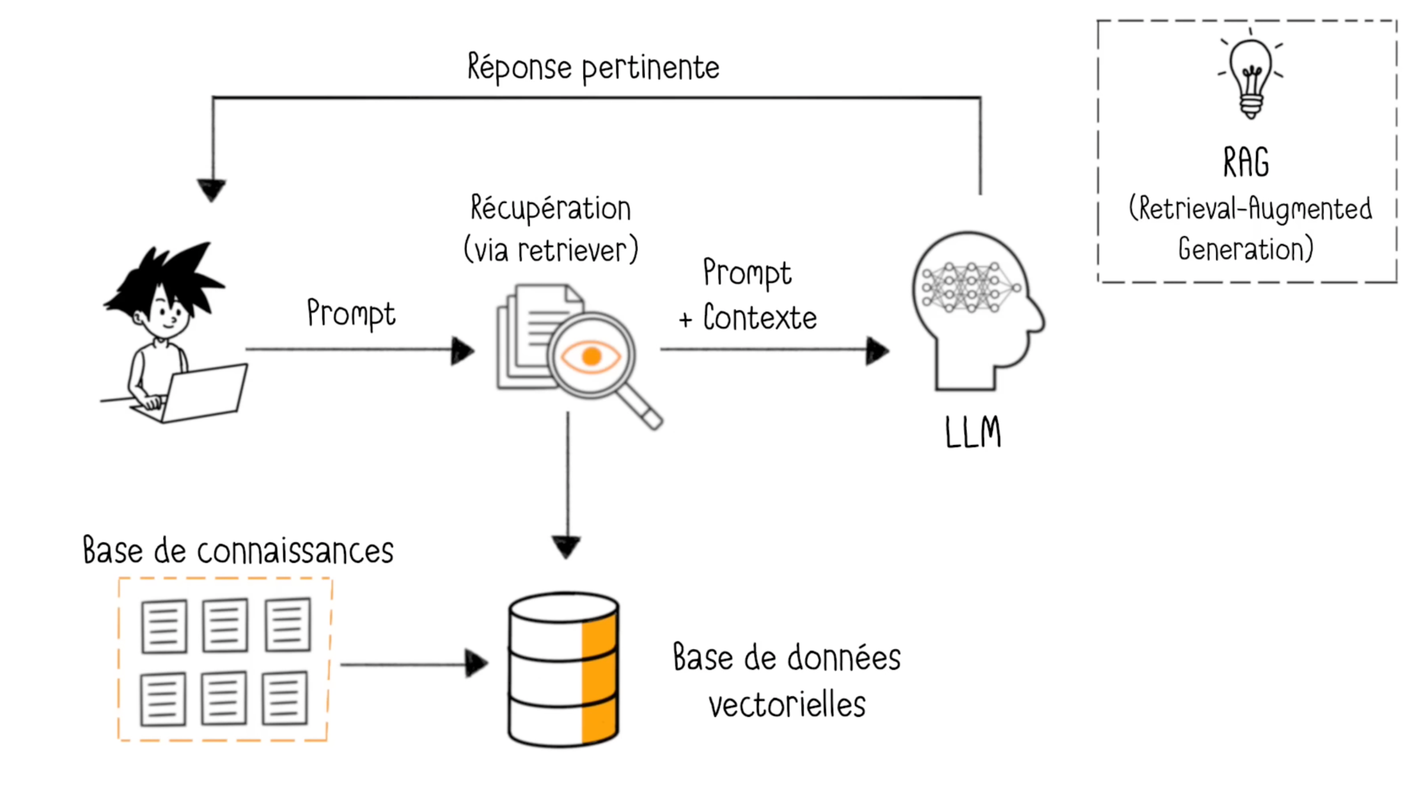

Slide 4
Ce que ça change concrètement:
Recherche intelligente : Au lieu de filtrer les données, on peut poser une question : "Quelles sont les entreprises qui fabriquent des pièces pour l'aéronautique et qui mentionnent l'usage de matériaux composites ?"
Synthèse automatique : L'outil peut résumer l'activité de 10 entreprises en un seul paragraphe.
Fiabilité totale : L'IA cite ses sources. Elle peut dire : "D'après la page 'Produits' du site [Lien], cette entreprise fait du décolletage de précision."
Caractéristique | Base SQL (Classique) | Base de Vecteurs (RAG)
Format | Tableaux (Lignes/Colonnes) | Coordonnées mathématiques (Vecteurs)
Type de recherche | Filtres précis (ex: CA > 1M€) | Conceptuelle (ex: "matériaux durables")
Utilisateur final | Le Dashboard Power BI | L'interface de chat (IA)
Rôle dans le projet | Statistique & Cartographie | Expertise & Intelligence

Slide 5
En Résumé
Le Scraper récupère tout.
L'IA de lecture trie les chiffres pour le SQL pour la carthographie sur Power BI
Le texte complet est envoyé à AnythingLLM pour la base de vecteurs, sur laquelle on peut interroger l’IA pour obtenir des informations

